Slide 1
Kalbáčová-Vejpravová
Úvod: periodicita, základní pojmy – elektronegativita, atomové a iontové poloměry, trendy v tabulce
Molekuly a chemická vazba - diagramy MO, řád vazby, hybridizace, VSEPR, symetrie molekul (bodové grupy), chemie vs. fyzika – pohled na chemickou vazbu
Minimum z reakční kinetiky a chemických rovnováh – chemická rovnováha, kinetické rovnice a řád reakce, homogenní a heterogenní katalýza
Termochemické zákony, tepelné zabarvení reakcí
Elektrochemie a teorie roztoků – teorie kyselin a zásad, pH, redoxní reakce a rovnováhy, elektrodové děje a elektrolýza, difuze
Anorganické minimum- systematika – prvky hlavních skupin, důležité sloučeniny (H, O, N, P, X, vzácné plyny), úvod do koordinační chemie, netypické a moderní anorganické látky
Pospíšil
Analytická chemie – definice pojmů, kvantitativní a kvalitativní analýza, klasické a moderní instrumentální analytické metody
Organická chemie – názvosloví, základní postupy organické syntézy, plasty a polymery, systematika vybraných organických sloučenin
Základy chemické technologie – chemické metody a postupy v průmyslovém měřítku, vlastnosti a zpracování plynu a ropy, základní anorganické výroby, chemie paliv, chemie hnojiv
Aktuální legislativa pro držení a zacházení s chemickými látkami, základní pojmy v toxikologii, chemie a životní prostředí

Slide 2
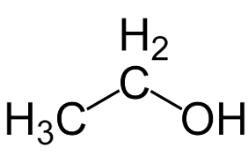
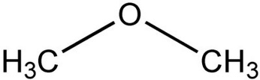
Analytická chemie
Chemický obor zabývající se složením a strukturou látek
Podpůrný obor pro ostatní NEJEN chemické obory
1. Analytická chemie kvalitativní
– jaké je chemické složení vzorku,
jaké chemické sloučeniny jsou přítomny ve vzorku
elementární analýza-jednotlivé prvky mohou být přítomnz ve formě růyných sloučenin
2. Analytická chemie kvantitativní
– jaký je obsah jednotlivých chemických komponet
3. Analýza chemické struktury
– jaká je vnitřní struktura jednotlivých molekul
funkční skupiny
symetrie

Slide 3
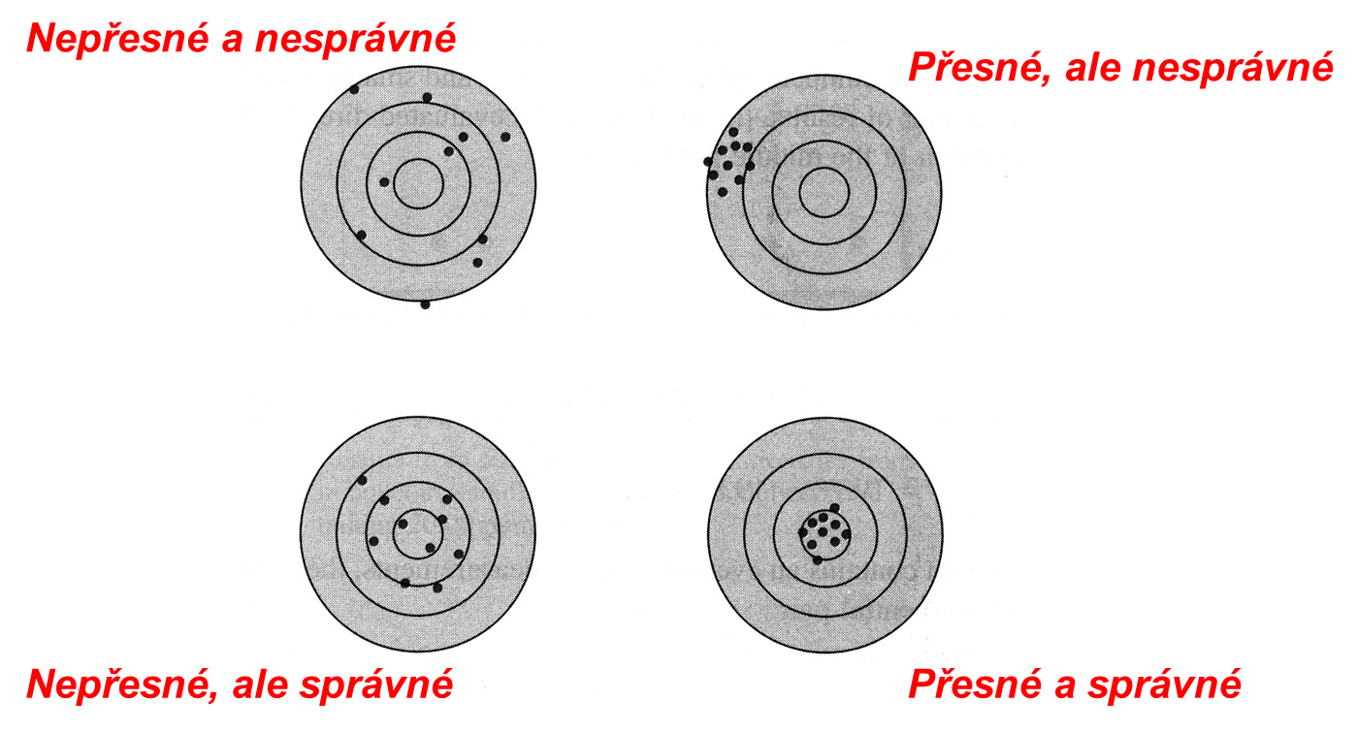
Analytická chemie-základní pojmy
Správnost analýzy– shoda mezi výsledkem analýzy a skutečným složením vzorku
Přesnost analýzy– reprodukovatelnost výsledku opakovanou analýzou téhož vzorku
Spolehlivost analýzy– kombinace přesnosti a správnosti analýzy
Mez detekce– nejmenší množství látky kvalitativně detekovatelné vybranou metodou
Mez stanovitelnosti– nejmenší množství látky kvantitativně analyzovatelné vybranou metodou
Tyto parametry je nutno zvážit v kontextu očekávaného výsledku analýzy, času a CENY !

Slide 4
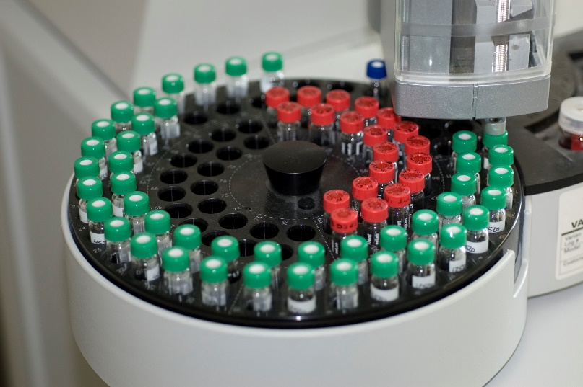
Analytické metody-dělení
1. Množství vzorku
– mikroanalýza, hmotnost vzorku > 0,001g
– semimikroanalýza 0.1-0.01 g
– makroanalýza > 1g
2. Stav vzorku
– destrukční metody-většina
–destrukční metody-malý vzorek
– nedestrukční metody-specialní důvody např. analýza drahých kovů
3. Typ vzorku
– homogenní – kapaliny, plyny, pevné látky
– heterogenní – emulze, suspenze, pěny, aerosoly…… zadání analýzy je obzvláště složité
4. Metodika
– klasické metody – definovaná chemická reakce mezi studovanou látkou a činidlem
– instrumentální metody – využití fyzikálních metod (dnes zcela dominantní postavení)
rychlé, přesné, možnost analyzovat současně mnoho parametrů, možnost automatizace procesu.
5. Kontinuita
– jednorázové
– kroková – analýza je prováděna v pravidelných časových intervalech-monitoring životního prostředí
– kontinuální – analýza je prováděna kontinuálně-monitorování a řízení chemických reakcí v průmyslu

Slide 5
Zadání analytického úkolu
Chemická analýza je sekvenční proces.
Chyba v kterémkoliv kroku se následně řetězí celým procesem a vede ke chybnému výsledku analýzy.
Obvykle je celý postup striktně definován normami a předpisy – potraviny, léčiva….

Slide 6
Nespolehlivé výsledky vedou:
• Opakování měření
• Použití dalších prostředků
• Ztráta reputace
• Finanční ztráta
• Havárie/nehody !!!!
Řízení kvality – Quality Control
Prokazování kvality – Quality Assurance
Systém kvality – Quality System

Slide 7
Odběr vzorku
Klíčový krok chemické analýzy
Vzorky mohou mít nejrůznější formu – pevné, kapalné, plynné, homogenní, nehomogenní
Vzorky mohou mít různý objem – od miligramů až po tuny materiálu
Vzorky mohou být nestálé v čase – složení v době analýzy není totožné se složením v době odběru
náhodné vzorkování – předpokládá se, že všechny části vzorkovaného celku mají stejnou pravděpodobnost, že budou zahrnuty do výběru. Skládá-li se vzorkovaný celek z více jednotek nebo je-li vícestupňovým celkem, doporučuje se výběr jednotek na jednotlivých stupních provést pomocí tabulek náhodných čísel.
systematické vzorkování – zde vyplývá, že intervaly, na které je proud materiálu rozložen, pokrývají přibližně stejné množství materiálu. Používá se při vzorkování u materiálů z proudu, na žlabu, na páse, materiálů transportovaných korečkovým dopravníkem ale taktéž monitoring životního prostředí
stratifikované vzorkování – vzorkovaný celek se rozdělí na oblasti či vrstvy a z každé oblasti se odeberou dílčí vzorky. Nejmenší počet dílčích vzorků je nutno odebrat tehdy, když oblasti obsahují homogenní nebo náhodně heterogenní materiál a průměrné hodnoty sledovaného znaku v jednotlivých oblastech se od sebe výrazně liší. Někdy se stane, že některá z oblastí je tvořena nenáhodně heterogenním materiálem. Pak je třeba z ní odebrat větší počet dílčích vzorků a získat reprezentativní hrubý vzorek pro tuto oblast. Stratifikované vzorkování lze doporučit jen v krajním případě.
vícestupňové vzorkování – používá se u vícestupňových celků, přičemž se předpokládá, že velikost jednotek na příslušných stupních jsou stejné. Není-li tato podmínka splněna, musí se odpovídající vzorky vytvořit jako složené. Při vícestupňovém vzorkování se postupuje tak, že se na každém stupni vybere předepsaný počet jednotek. Na posledním stupni se odebere z vybrané podjednotky předepsaný počet dílčích vzorků nebo vzhledem k velikosti této podjednotky se vezme celý její obsah.

Slide 8
Odběr vzorku
Klíčový krok chemické analýzy
Vzorky mohou mít nejrůznější formu – pevné, kapalné, plynné, homogenní, nehomogenní
Vzorky mohou mít různý objem – od miligramů až po tuny materiálu
Pro odběr vzorku obvykle existují jasně daná pravidla definovaná firemními předpisy či státními normami, které je nůtné striktně dodržovat. (analýza potravin, vody, biochemické vzorky).
Metodika odběru vzorku a podmínky při odběru jsou nedílnou součastí protokolu s výsledky.

Slide 9
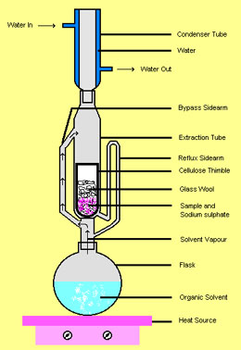
Zpracování vzorku před analýzou
Vzorky obvykle nejsou ve formě a stavu, aby mohla rovnou proběhnout analýza-vzorky se musí před analýzou upravit a zpracovat
Mletí
kvartace
Rozpouštění v reaktivních rozpouštědlech
a) kyselinami a hydroxidy, HCl, H₂SO₄, HClO₄, HF
b) tavením, slinování
c) jiné způsoby rozkladu – mikrovlnný rozklad
Extrakce
obvykle organické materiály
Reprezentativní vzorek

Slide 10
Klasické vs. instrumentální analytické metody
- Jsou velmi jednoduché (instrumentace je levná)
-Je zapotřebí minimum laboratorní instrumentace
-Jejich časová efektivita se výrazně liší
-Spolehlivost je velmi závislá na důsledné práci a zkušenostech laboranta
-Rutinní analýzy malého množství periodicky se opakujících podobných vzorků
-Některé klasické metody byly „poinstrumentovány“……
- Jsou levné ??? …….ANO i NE…….

Slide 11
Klasické analytické metody kvalitativní
Plamenová zkouška
Sulfanové stanovení kationtů
Dělění aniontů

Slide 12
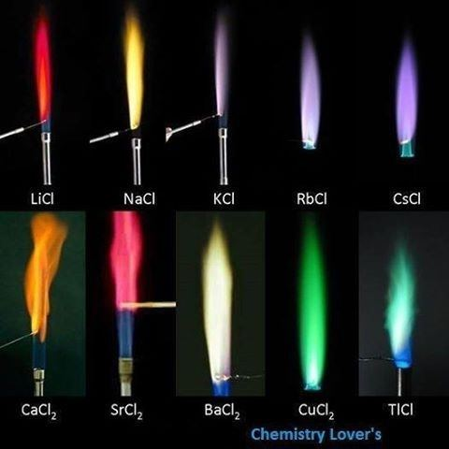
Plamenová zkouška
-Kationty kovů barví plamen specifickou barvou – čárová emisní spektra
-Velmi jednoduchý test, ktere může podat první informace o neznámem vzorku
-Podstata je využita v moderních instrumentálních metodách
https://www.youtube.com/watch?v=1EXr_L7Ojqg

Slide 13
Sulfanové stanovení kationtů

Slide 14
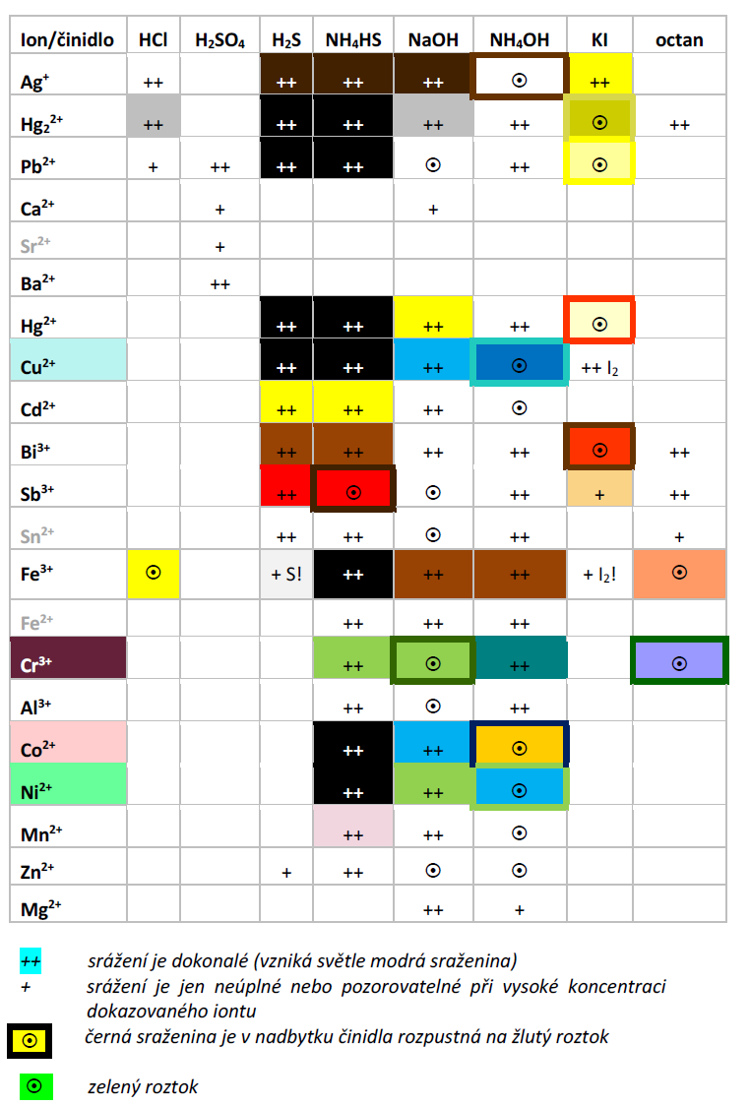

Slide 15
Stanovení aniontů

Slide 16
Stanovení aniontů – příklady
Kroužková reakce
https://www.youtube.com/watch?v=s2SYV3azQpI
Soluce
https://www.youtube.com/watch?v=-xtAq9V9y8o

Slide 17
Kvantitativní analýza-klasické metody
gravimetrie (vážková analýza)
1. vysrážení analyzované látky z roztoku
2. její převedení na chemicky vhodnou formu
3. vážení,
4. přepočet hmotnosti vážené formy na obsah stanovované složky
titrace (volumetrická analýza)
1. analyzovaná složka vzorku reaguje s činidlem postupně přidávaným do roztoku
2. při zreagování veškeré složky přítomné ve vzorku dochází k (vizuálně) pozorovatelné změně (např. změna zbarvení přidaného indikátoru)
3. spotřeba titračního činidla se přepočte na množství stanovované látky

Slide 18
VÁŽKOVÁ ANALÝZA (GRAVIMETRIE)
Množství analytu se určuje z hmotnosti
• samotného analytu izolovaného ze vzorku
• sloučeniny, na kterou byl analyt převeden nebo která vznikla chemickou reakcí s analytem
• jiné části vzorku
Typický postup vážkového stanovení v anorganické analyze
• převedení analytu do roztoku
• vyloučení analytu ve formě málo rozpustné sloučeniny (srážení)
• filtrace sraženiny
• sušení nebo žíhání sraženiny → forma k vážení
• vážení a výpočet

Slide 30
Volumetrie
1. analyzovaná složka vzorku reaguje s činidlem postupně přidávaným do roztoku
2. při zreagování veškeré složky přítomné ve vzorku dochází k (vizuálně) pozorovatelné změně (např. změna zbarvení přidaného indikátoru)
3. spotřeba titračního činidla se přepočte na množství stanovované látky
Reakce v průběhy titrace musí být
1. velmy rychlá
2. nevratná
3. bod ekvivalence musí být detekovatelný
Pojmy
1. odměrný roztok – roztok činidla o známé koncetraci
2. základní látka – látka, jež je dostatečně stabilní, aby mohla být použita na přípravu odměrných roztoků, případně slouží ke stanovení koncetrace odměrného roztoku definovanou reakcí.
3. bod ekvivalence - stav, kdy látkové množství titračního činidla (jeho látková koncentrace vynásobená spotřebovaným objemem při titraci) je ekvivalentní látkovému množství stanovované látky.

Slide 31
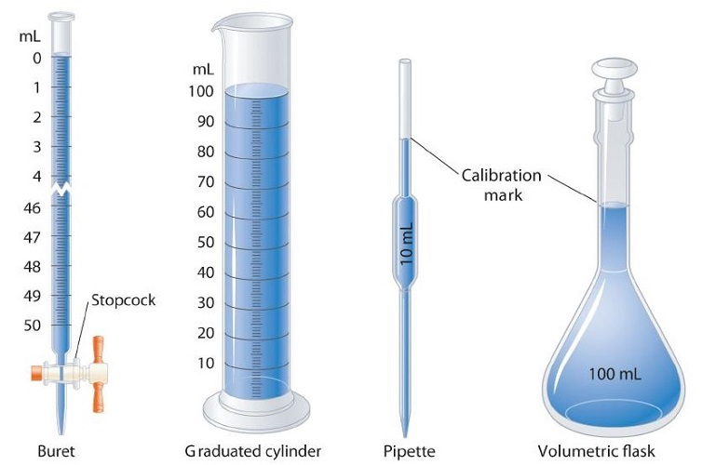
Volumetrie-instrumentace
In – Out kalibrace

Slide 32
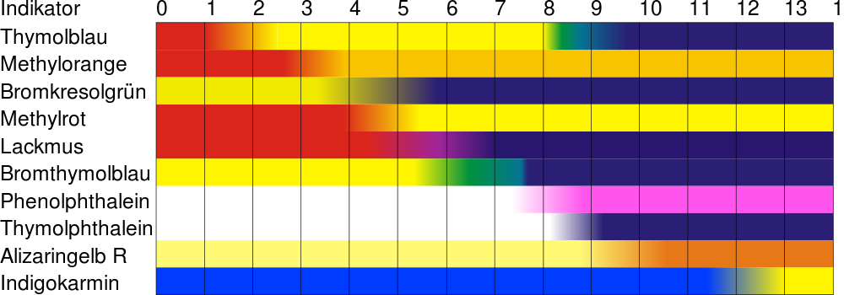
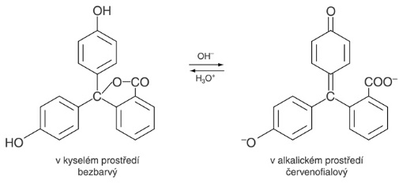
Indikátory
fenolftalein
Indikátor musí mít barevně odlišnou
hydrolyzovanou-nehydrolyzovanou
oxidovanou-redukovanou
volnou-vázanou
formu

Slide 33
Ukázka typické titrace
https://www.youtube.com/watch?v=8UiuE7Xx5l8
Acidobazické titrace Alkalimetrie
Acidimetrie
Redoxní Bromátometrie
Jodometrie
Dichromátometrie
Cerimetrie
Titanometrie
Manganometrie
Komplexotvorné Chelatometrie
Merkurimetrie
Argentometrie

Slide 34
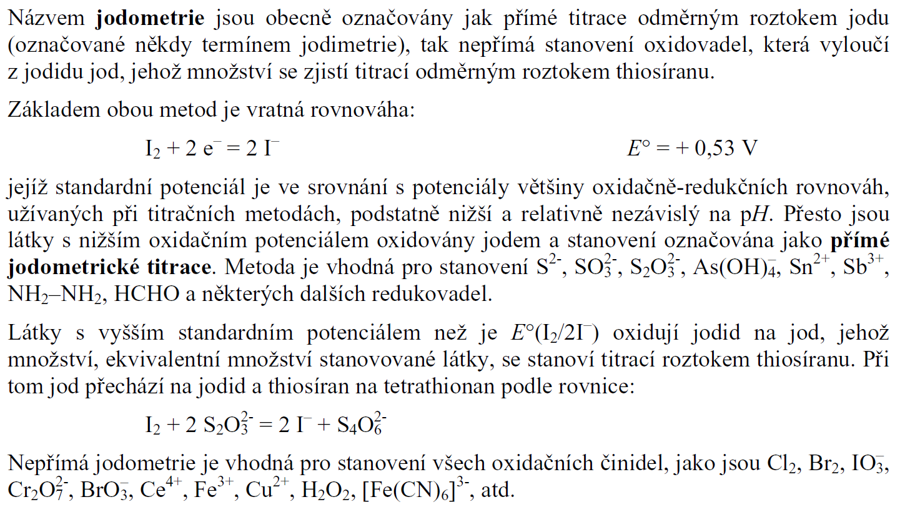
Jodometrie

Slide 35
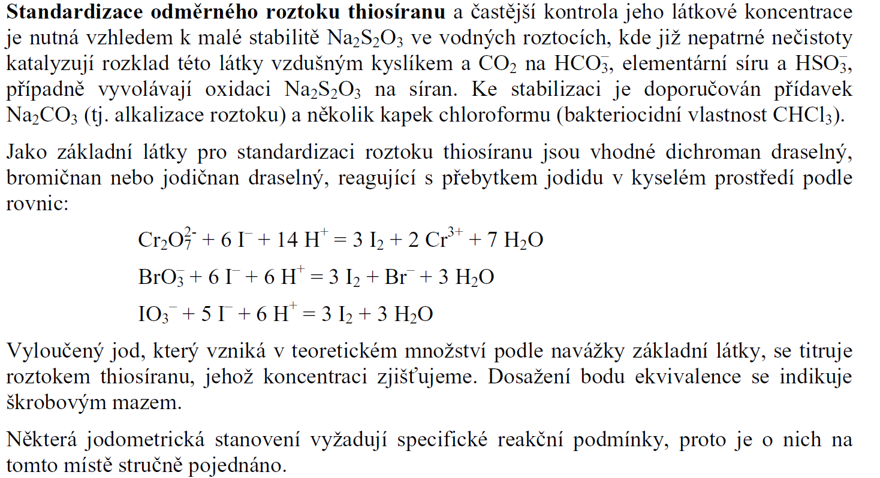
https://www.youtube.com/watch?v=RKR0XFFcbnk

Slide 36
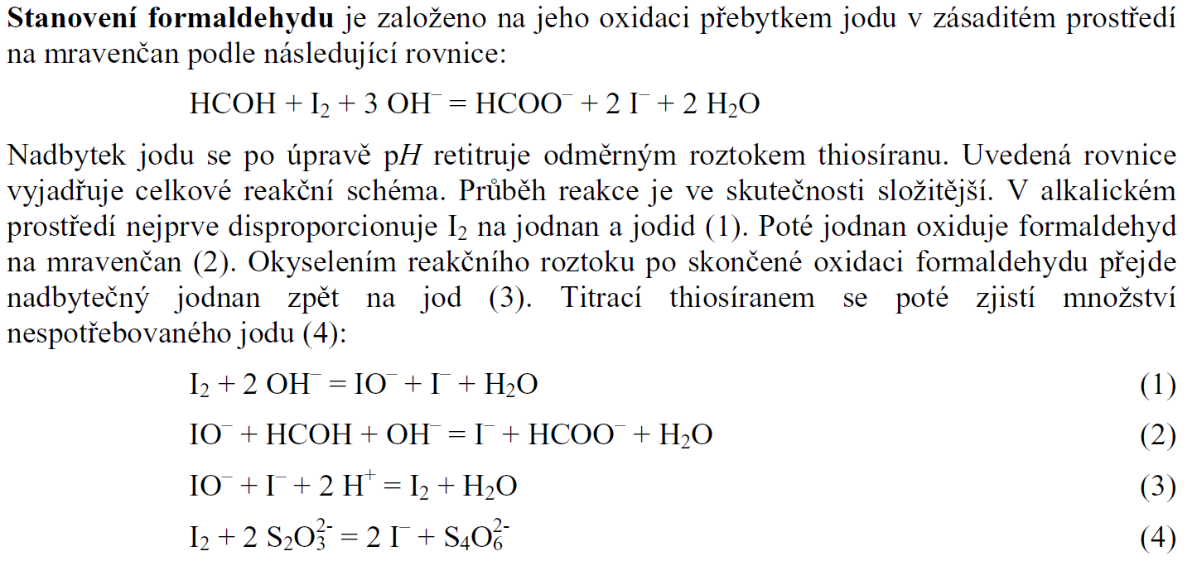

Slide 37
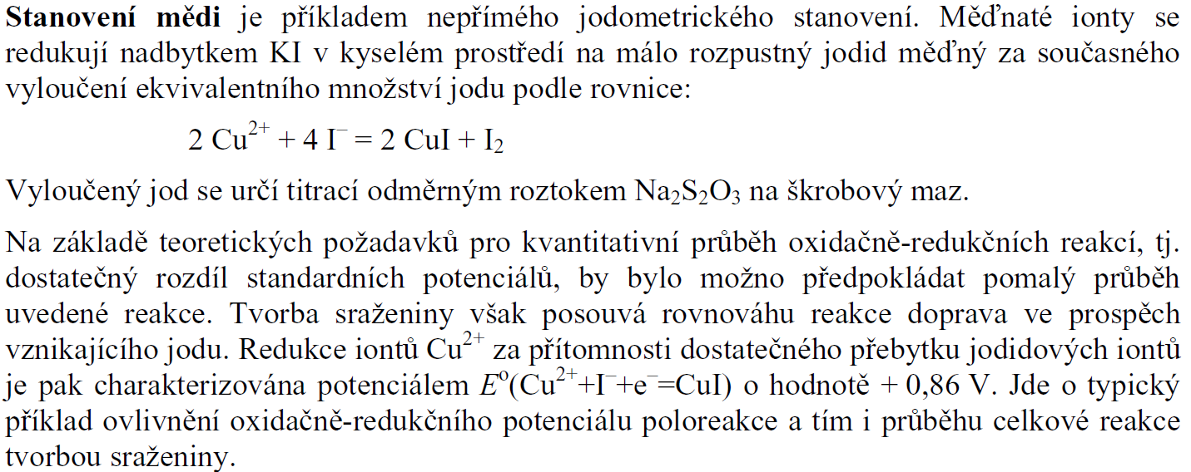

Slide 38
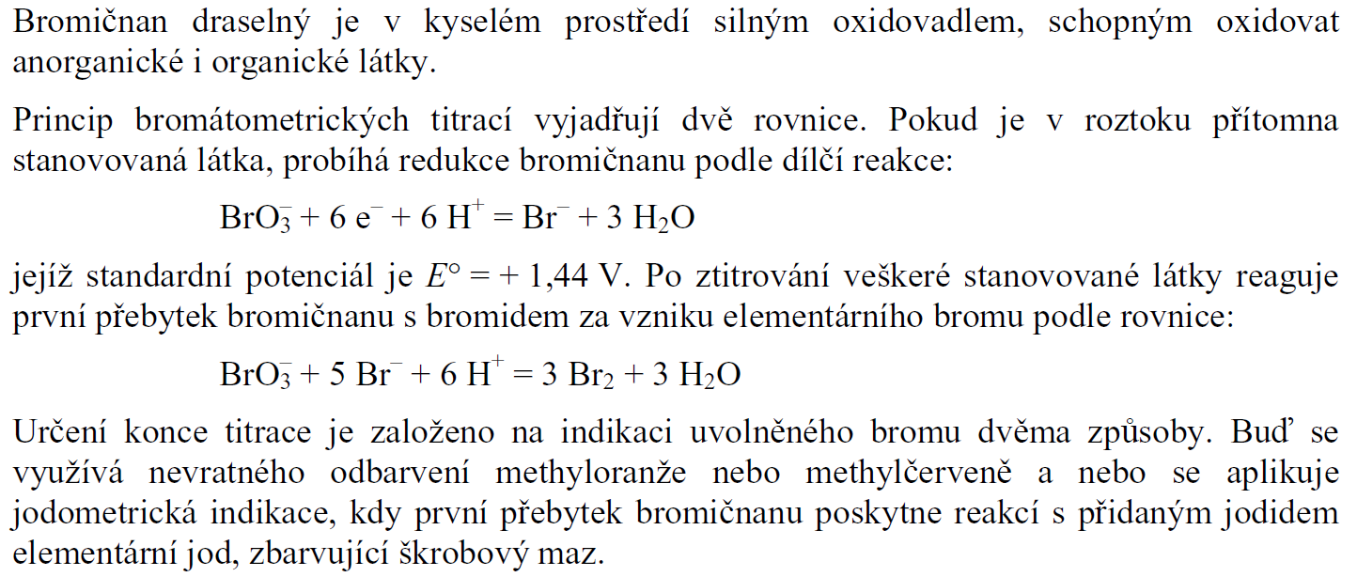
Bromátometrie
Jako základní látka v bromátometrii se používá KBrO₃. Jako pomocná látka se používá KBr.

Slide 39
Vzorek | 1,7112g
Spotřeby činidla při nepřímém stanovení: č.1: 15,80ml č.2: 15,80ml
KBrO₃ – KBr (c=0,01596mol/l).

Slide 40
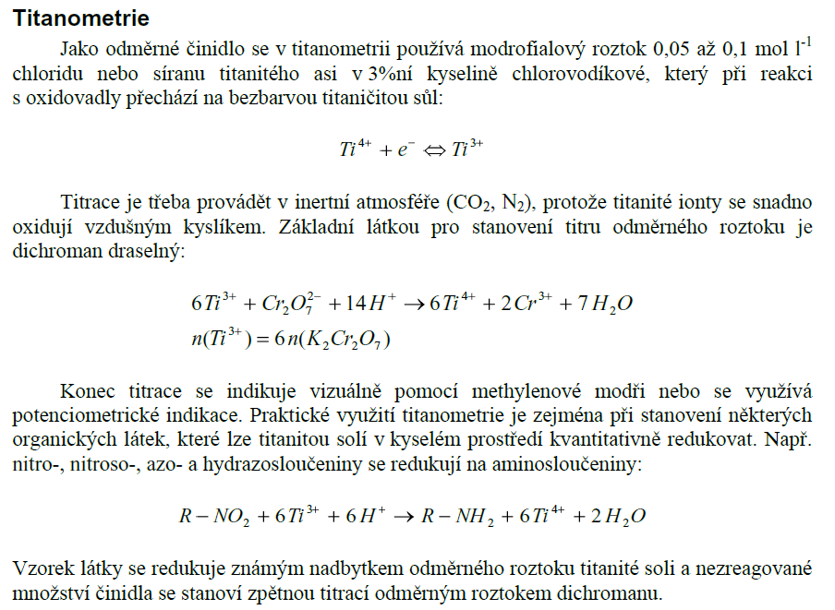

Slide 41
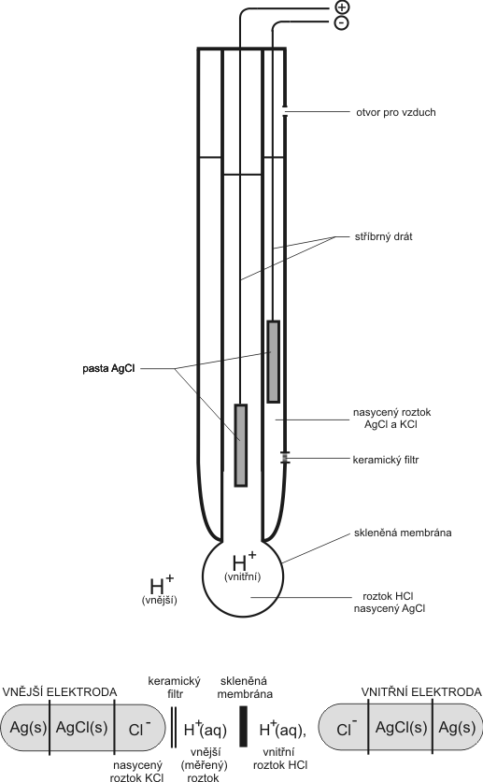
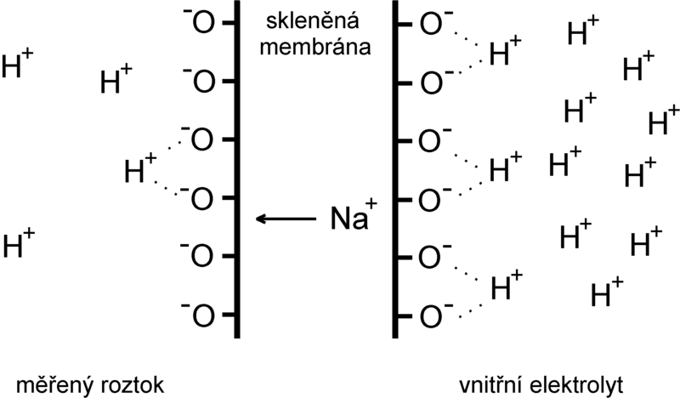
Volumetrie – potenciometrická detekce
Skleněná elektroda (kombinovaná)-potenciál zavisí na hodnotě pH
E = E1 + 0,059 * pH

Slide 42
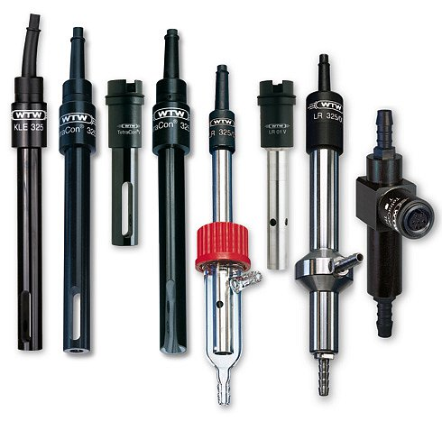
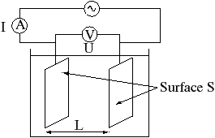
Volumetrie – konduktometrická detekce
-Titrační činidla bývají 20 – 100x koncentrovanější než titrovaný roztok, aby se při titraci neuplatnila změna vodivosti způsobená zředěním (změnou objemu)
-Molární vodivosti běžných anorganických iontů se významně neliší, oproti tomu jsou molární vodivosti H⁺ a OH– iontů výrazně vysoké

Slide 43
Volumetrie – konduktometrická detekce
https://www.youtube.com/watch?v=Ieh5ThJALsU

Slide 44
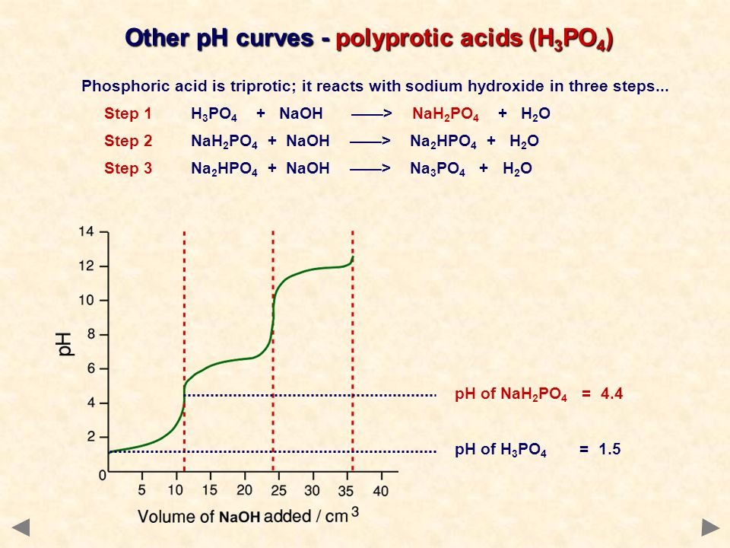
Studium disociačních konstant výcesytných kyselin

Slide 45
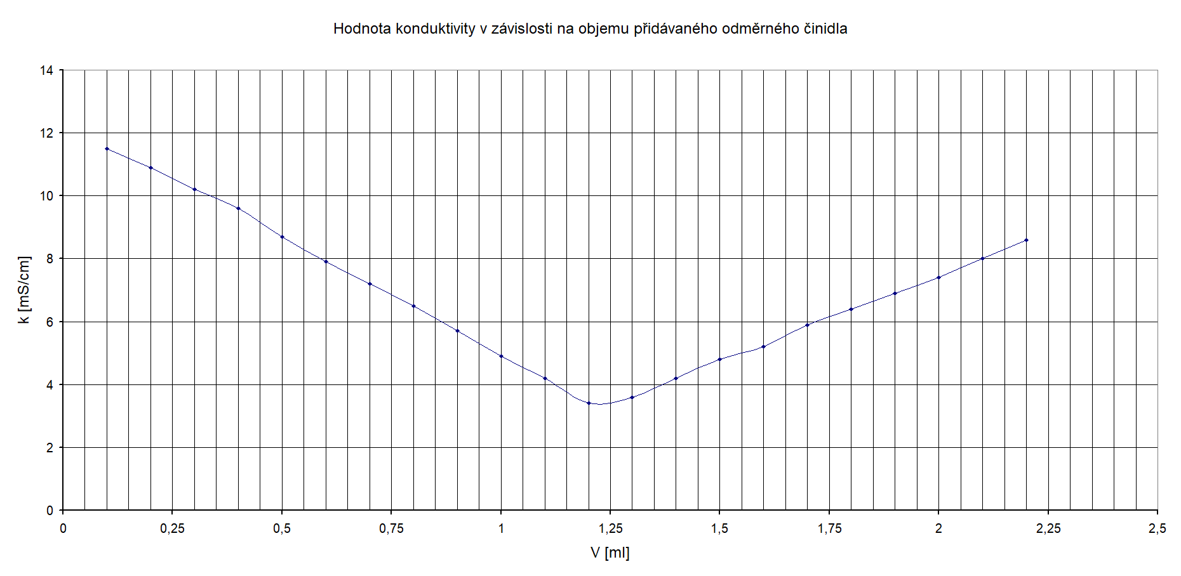
Určete obsah HCl ve vzorku konduktometrickou titrací NaOH
Při titraci HCl jsou v roztoku ionty H₃O⁺, které způsobují vysokou vodivost roztoku. S přídavkem Zásady (OH⁻) iontů vodivost klesá, protože vzniká H₂O, která je nevodivá.
H₃O⁺ + OH⁻ → 2H₂O
V bodě ekvivalence klesne koncentrace H₃O⁺ téměř na 0 a roztok klade značný odpor⇒ měříme minimální konduktivitu. Po přídavku nadbytečného NaOH prudce stoupne koncentrace OH⁻(vodivé ionty) ⇒ prudce začne stoupat konduktivita. Bod ekvivalence je v místě nejnižší naměřené konduktivity. Aby zvyšování konduktivity po bodu ekvivalence bylo způsobeno výhradně přítomností OH⁻, používáme 100násobně koncentrovanější činidlo než roztok vzorku. Konduktometrická křivka má při titraci silné kyseliny silnou zásadou tvar písmene V.

Slide 46
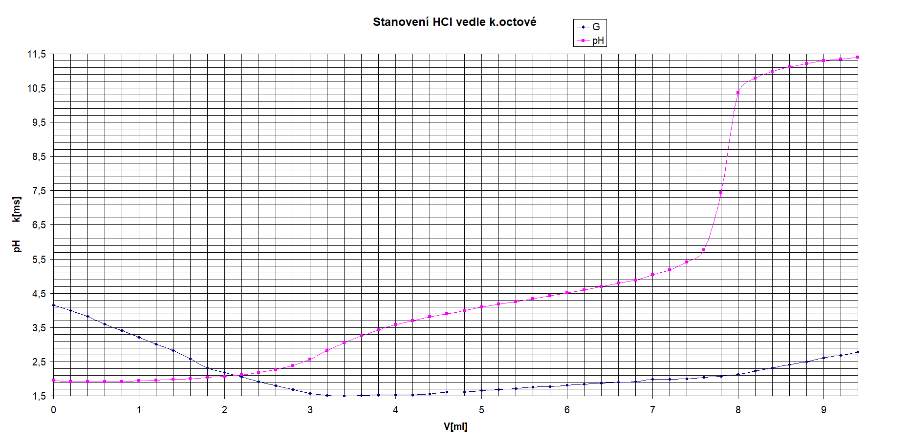
Stanovení HCl vedle CH₃COOH za současné potenciometrické a konduktometrické titrace. Silná HCl zcela potlačí disociaci CH₃COOH a proto nejprve při titraci ztitrujeme silnou kyselinu a teprve potom kyselinu slabou.
Změna pH při ztitrování silné kyseliny je velmi nevýrazná, protože se začne disociovat slabá kyselina a roztok stále reaguje kysele. Teprve při ztitrování slabé kyseliny dojde k potenciálovému skoku Pro potenciál rovnice platí E=konst – 0,059pH.
Na konduktometrické křivce je velmi výrazný okamžik ztitrování silné kyseliny, protože ta je v roztoku zcela disociována a způsobuje jeho vysokou vodivost. Slabá kyselina je disociována zcela nepatrně a proto její skok na titrační křivce je velmi nevýrazný.
Vyhodnocení provedeme tak že spotřebu na HCl zjistíme z konduktometrické křivky a spotřebu na CH₃COOH z potenciometrické křivky – spotřeba z konduktometrické křivky.
NaOH + HCl → NaCl + H₂O
NaOH + CH₃COOH → NaCH₃COO + H₂O

Slide 47
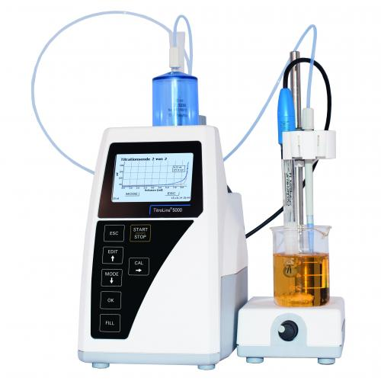
Volumetrie-automatizace procesu
Automatické titrátory-přesné dávkovače roztoků, bod ekvivalence detekován elektrochemicky (fotochemicky)

